Slide 1


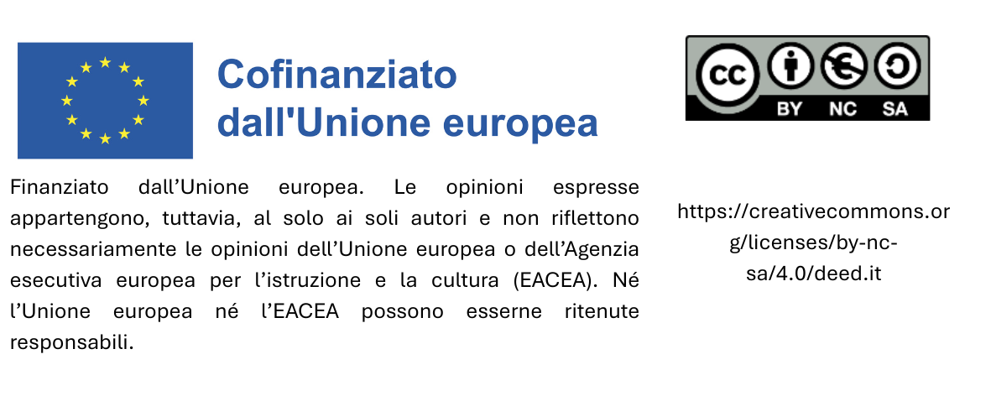
Programma formativo per appalti sostenibili
Modulo 4: Criteri specifici per gruppi di prodotti per un appalto sostenibile
Data

Slide 2
Agenda – Tessile
Impatto ambientale e sociale della produzione tessile e della lavorazione del cuoio
Obiettivi strategici degli appalti sostenibili
Criteri GPP dell’UE per il settore tessile e della pelle
Standard e marchi GPP dell’UE

Slide 3
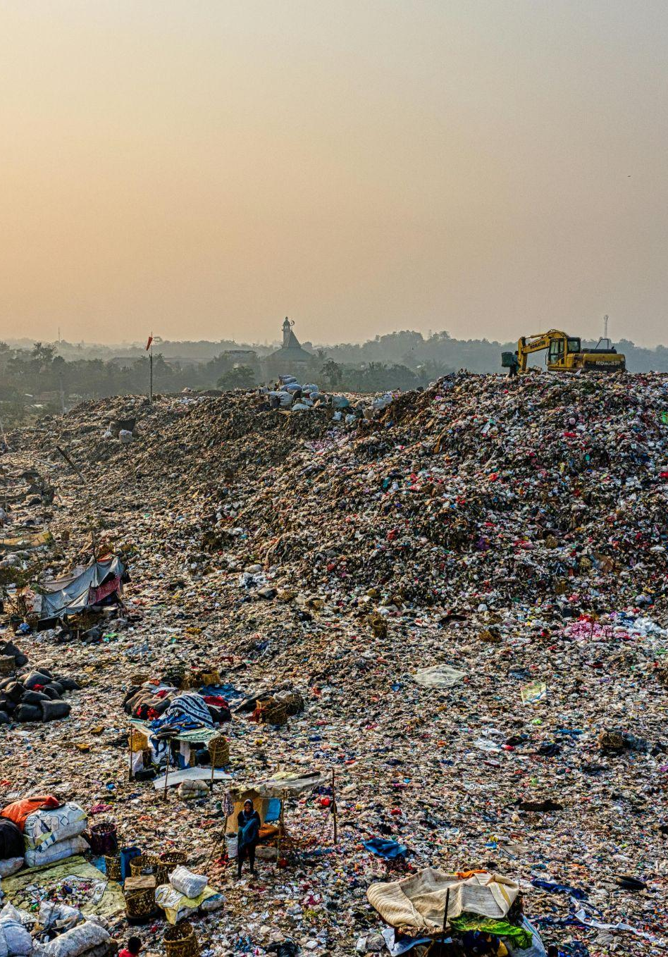




1. Impatto ambientale e sociale della produzione tessile e conciaria
Impatto ambientale principale
Consumo eccessivo di risorse naturali
Inquinamento idrico
Emissioni di gas serra
Rifiuti tessili nelle discariche e bassi tassi di riciclaggio
Photo by Tom Fisk: https://www.pexels.com/it-it/foto/vista-dall-alto-della-discarica-durante-l-alba-3174349/
Notes:
Questa sezione esplora l'enorme impatto globale dell'industria tessile e come gli appalti pubblici possano essere utilizzati per definire obiettivi ambientali e sociali strategici. L'industria tessile è uno dei settori a più alto consumo di risorse. Solo nel 2020, il consumo tessile medio pro capite nell'UE ha richiesto 400 m² di terreno, 9 m³ di acqua e 391 kg di materie prime, con un'impronta di carbonio di 270 kg. Tra i problemi principali figurano il consumo eccessivo, i bassi tassi di riciclo (la maggior parte dei tessuti finisce in discarica), l'inquinamento idrico dovuto ai coloranti e le elevate emissioni di gas serra (GHG). La produzione è raddoppiata dal 2000 e si prevede che continuerà a crescere rapidamente.

Slide 4




1. Impatto ambientale e sociale della produzione tessile e conciaria
Impatto sociale principale
Pratiche lavorative sfruttatrici: salari bassi, orari di lavoro prolungati, condizioni di lavoro non sicure e lavoro minorile
Disuguaglianza di genere e mancanza di trasparenza
Problemi sanitari e spostamento della comunità
Photo by cottonbro studio: https://www.pexels.com/it-it/foto/persona-in-camicia-a-maniche-lunghe-rossa-che-tiene-le-forbici-nere-e-d-argento-3738075/
Notes:
Il settore è spesso associato a pratiche di sfruttamento del lavoro, tra cui bassi salari, orari di lavoro pericolosamente lunghi e lavoro minorile. Poiché la forza lavoro è prevalentemente femminile, la disuguaglianza di genere e la mancanza di trasparenza nella catena di approvvigionamento sono preoccupazioni importanti.

Slide 5
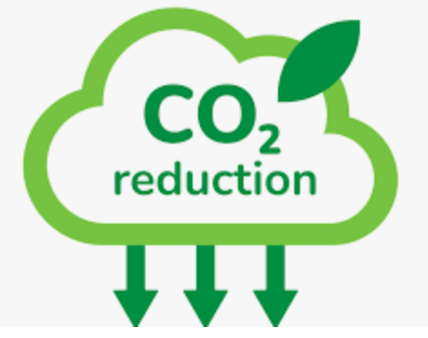



2. Obiettivi strategici degli appalti sostenibili
Riduzione delle emissioni di CO2
Risparmio idrico ed energetico
Sostenibilità ambientale
Approvvigionamento sostenibile dei materiali
Eliminazione delle sostanze chimiche pericolose
Notes:
L'approvvigionamento sostenibile mira a mitigare questi impatti dando priorità alla riduzione di CO2, all'approvvigionamento di materiali sostenibili (come fibre organiche o riciclate), al risparmio di acqua ed energia durante la produzione e all'eliminazione di sostanze chimiche pericolose.

Slide 6
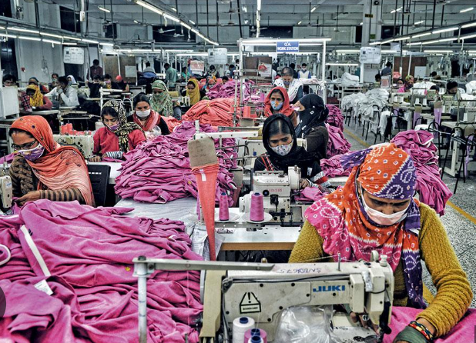



2. Obiettivi strategici degli appalti sostenibili
Pratiche lavorative eque
Parità di genere e inclusione
Responsabilità sociale
Condizioni di lavoro sicure
Diritti dei lavoratori e salari
Notes:
La responsabilità sociale negli acquisti tessili si concentra sulla garanzia di pratiche di lavoro eque, condizioni di lavoro sicure, parità di genere e il pagamento di salari equi.

Slide 7




2. Obiettivi strategici degli appalti sostenibili
Partnership a lungo termine con i fornitori
Adozione di innovazione
Redditività economica e resilienza della catena di approvvigionamento
Sviluppo delle capacità dei fornitori
Mitigazione dei rischi

Slide 8
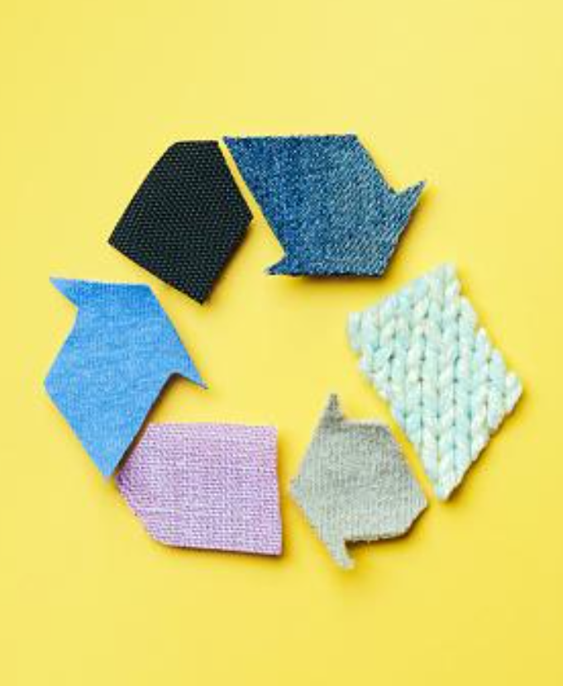


2. Obiettivi strategici degli appalti sostenibili
Strategia dell’UE per un settore tessile sostenibile e circolare
Foto di Teona Swift: https://www.pexels.com/it-it/foto/secco-modello-trama-cespuglio-6850459/

Slide 9
Strategia dell’UE per un settore tessile sostenibile e circolare
Affronta la questione della produzione e del consumo dei tessili, riconoscendo al contempo l’importanza del settore tessile.
Attua gli impegni del Green Deal europeo, del piano d’azione per l’economia circolare e della strategia industriale europea.
La strategia esamina l’intero ciclo di vita dei prodotti tessili e propone azioni coordinate per cambiare il modo in cui produciamo e consumiamo i tessili.
Notes:
Il consumo di prodotti tessili nell'UE ha il quarto impatto ambientale più elevato dopo quello alimentare, abitativo e della mobilità. Questa strategia è in linea con il Green Deal europeo e mira a indirizzare l'intero settore verso un modello circolare, in cui i prodotti sono progettati per durare più a lungo e per essere più facili da riciclare.

Slide 10

Strategia dell’UE per un settore tessile sostenibile e circolare
Il consumo di prodotti tessili nell’UE ha, in media, il quarto impatto più elevato sull’ambiente e sui cambiamenti climatici, dopo l’alimentazione, l’edilizia abitativa e la mobilità. È anche il terzo settore per consumo di acqua e uso del suolo e il quinto per uso di materie prime primarie ed emissioni di gas a effetto serra.
Foto di Digital Buggu: https://www.pexels.com/it-it/foto/pila-di-stoffa-365066/

Slide 11

3. Criteri GPP dell’UE per i prodotti tessili e pellame
I criteri GPP dell’UE sono stati concepiti per facilitare l’acquisto da parte degli enti pubblici di beni, servizi e lavori a ridotto impatto ambientale.
I criteri sono suddivisi in criteri di selezione, specifiche tecniche, criteri di aggiudicazione e clausole di esecuzione del contratto.
Photo by Teona Swift: https://www.pexels.com/it-it/foto/luce-leggero-soleggiato-creativo-6850497/
Notes:
Questi criteri aiutano le autorità ad acquistare beni con un impatto ridotto. Si dividono in:
◦ Criteri di selezione: garantire che il fornitore disponga dei sistemi di gestione adeguati.
◦ Specifiche tecniche: requisiti rigorosi come i sistemi di tracciabilità per dimostrare l'origine delle fibre e la gestione delle sostanze chimiche (elenchi di sostanze soggette a restrizioni).

Slide 12
3. Criteri GPP dell’UE per il settore tessile e della pelle
Requisiti dei fornitori – Settore tessile
Gli offerenti devono dimostrare di disporre delle risorse, delle competenze e dei sistemi documentati per:
Tracciabilità delle fibre tessili
Sistemi per tracciare l’origine, il contenuto e i processi di produzione delle fibre naturali e sintetiche, supportati da registrazioni delle transazioni e certificazioni di terze parti.
Gestione delle sostanze chimiche
Attuazione di un elenco di sostanze soggette a restrizioni (RSL), comunicazione ai siti di produzione, monitoraggio della conformità (prodotti e siti) e test da parte di organismi accreditati (ad esempio ISO 17025, ISO 17065, ISO 19011).

Slide 13
3. Criteri GPP dell’UE per tessuti e pelle
Specifiche tecniche: fibra di cotone, fibra di lana e pasta di legno
Cotone:
Almeno il 20 % del contenuto dei prodotti in cotone utilizzati per l’adempimento del contratto deve essere:
biologico;
Gestione integrata dei parassiti (IPM)
Fibra di lana:
Gli scarichi di acque reflue provenienti dalla lavatura della lana devono essere ≤25 g per la lana grossolana e la lana d’agnello e ≤45 g per la lana fine.
Le emissioni di zolfo da viscosa e modal non devono superare i limiti annuali stabiliti.
Pasta di legno:
Gli Stati membri dell’UE applicano criteri e processi diversi per definire la gestione sostenibile delle foreste.
In generale, le certificazioni FSC e PEFC offrono garanzie sufficienti per la conformità alle politiche nazionali.
Notes:
Per essere considerato "green", un contratto può richiedere che almeno il 20% del cotone sia biologico o coltivato con metodi di lotta integrata (IPM). Per la lana, esistono limiti rigorosi per gli inquinanti consentiti nelle acque reflue derivanti dalla "lavatura" (pulizia della lana).

Slide 14
3. Criteri GPP dell’UE per i prodotti tessili e in pelle
Specifiche tecniche: restrizioni chimiche e standard di durata
L’offerente deve dichiarare la presenza di qualsiasi sostanza presente nell’elenco delle sostanze candidate REACH13 in concentrazioni superiori allo 0,1 % (in peso) nel prodotto finito. Il prodotto finale fornito non deve contenere le sostanze elencate nell’allegato 1 dei criteri GPP in concentrazioni superiori ai limiti di concentrazione singoli o totali.
I prodotti tessili devono soddisfare i requisiti di durata pertinenti.
Disponibilità di parti e accessori:
I pezzi di ricambio devono essere disponibili per almeno 2 anni dopo la consegna o la durata del contratto
Deve essere incluso un listino prezzi per tali parti.

Slide 15




3. Criteri GPP dell’UE per i prodotti tessili e in pelle
CRITERI DI ASSEGNAZIONE:
Contenuto di cotone certificato
Fibre sintetiche riciclate
Restrizioni sull’uso di sostanze chimiche
Progettazione per il riutilizzo e il riciclaggio
Punti assegnati per ogni + 10% oltre il contenuto minimo di cotone IPM o biologico
Punti per ogni +10% oltre il 20% minimo di poliestere/nylon riciclato.
Punti per la limitazione delle sostanze pericolose durante la tintura, la stampa e la finitura
Gli indumenti devono consentire la rimozione o la sovrastampa di loghi/identificativi senza danni.
Notes:
I "criteri di aggiudicazione" vengono utilizzati per assegnare punti extra alle offerte migliori.

Slide 16
3. Criteri GPP dell’UE per il settore tessile e della pelle
CRITERI SOCIALI:
La filiera tessile, per sua stessa natura, è spesso soggetta a rischi di violazione dei diritti umani e dei diritti fondamentali dei lavoratori.
Integrando criteri sociali relativi ai diritti umani, ai diritti dei lavoratori e alle condizioni di lavoro, è possibile affrontare questi aspetti della filiera.

Slide 17

Riferimenti ai criteri sociali
Convenzioni fondamentali dell’Organizzazione Internazionale del Lavoro (OIL);

Slide 18
4. Standard GPP dell’UE per il settore tessile e della pelle
Questi criteri vengono spesso valutati attraverso standard quali:
GOTS (Global Organic Textile Standard) - Include criteri ambientali e sociali lungo tutta la catena di approvvigionamento;
OEKO-TEX® MADE IN GREEN - prodotto testato per sostanze nocive (OEKO-TEX® STANDARD 100) e fabbricato in modo sicuro e socialmente responsabile
Fair Trade / Fairtrade Textile Standard - garantisce condizioni di lavoro dignitose, salari minimi di sussistenza, rispetto dei diritti umani e ambientali;
EU Ecolabel - offre un modo affidabile per identificare prodotti tessili e calzature altamente performanti e rispettosi dell’ambiente.
SA8000 (Social Accountability International) - garantisce standard internazionali in materia di diritti dei lavoratori, orario di lavoro, salute e sicurezza, libertà di associazione.
Notes:
Poiché è difficile controllare ogni fabbrica, le autorità utilizzano le etichette come prova:
◦ GOTS: Copre sia i criteri ambientali che sociali per i tessuti biologici.
◦ OEKO-TEX: Si concentra sulla sicurezza da sostanze nocive e sulla responsabilità sociale.
◦ Ecolabel UE: Identifica le aziende con le migliori prestazioni ambientali.
◦ SA8000: Lo standard di riferimento per la certificazione del lavoro equo e dei diritti umani.

Slide 19
CAM Tessile - Contesto Nazionale
Normativa: D.M. 30 giugno 2021 (G.U. n. 167 del 14 luglio 2021).
Obiettivo: Fornitura e noleggio di prodotti tessili, inclusi servizi di gestione e manutenzione.
Punti chiave del CAM:
Restrizioni rigorose sulle sostanze chimiche pericolose (allineate a REACH e OEKO-TEX).
Requisiti di durabilità e resistenza (test di lavaggio e strappo).
Criteri premianti per l’uso di fibre riciclate o biologiche.
Obbligo di tracciabilità della filiera produttiva.
Notes:
Il D.M. 30 giugno 2021 rappresenta il recepimento italiano degli obiettivi di economia circolare nel settore tessile. È importante sottolineare che questo CAM non si applica solo all'acquisto di divise o DPI, ma anche al servizio di noleggio e lavaggio (spesso usato in ambito sanitario).
Sostanze Chimiche: Il CAM impone limiti che vanno oltre il regolamento REACH, vietando coloranti allergenici o cancerogeni e metalli pesanti, a tutela della salute dell'utilizzatore finale.
Durabilità: A differenza del fast-fashion, il tessile per la PA deve resistere a cicli di lavaggio industriali frequenti senza perdere proprietà tecniche o colore, riducendo così la frequenza di sostituzione.
Criteri Premianti: In fase di valutazione dell'offerta, le stazioni appaltanti devono premiare chi dimostra l'uso di cotone biologico o fibre sintetiche derivanti dal riciclo di polimeri, incentivando la chiusura del ciclo dei materiali.

Slide 20
Fonti
https://www.europarl.europa.eu/topics/en/article/20201208STO93327/the-impact-of-textile-production-and-waste-on-the-environment-infographics
https://environment.ec.europa.eu/strategy/textiles-strategy_en
https://environment.ec.europa.eu/document/download/74126c90-5cbf-46d0-ab6b-60878644b395_en?filename=COM_2022_141_1_EN_ACT_part1_v8.pdf
https://www.ilo.org/sites/default/files/wcmsp5/groups/public/%40ed_dialogue/%40sector/documents/normativeinstrument/wcms_828429.pdf
https://green-forum.ec.europa.eu/green-business/green-public-procurement/good-practice-library/application-international-labour-organisation-ilo-conventions-textiles-tender_en

Slide 21
Agenda – Apparecchiature ICT
Impatto ambientale e sociale delle apparecchiature ICT
Obiettivi strategici degli appalti sostenibili
Criteri GPP dell’UE per le apparecchiature ICT
Standard e marchi GPP dell’UE

Slide 22


1. Impatto ambientale e sociale delle apparecchiature ICT
Impatto ambientale principale
Consumo di energia e materiali – Gestione del fine vita
Consumo energetico
Gas ad alto potenziale di riscaldamento globale (GWP) ed emissioni di gas serra
Sostanze pericolose
Photo by 霍天赐: https://www.pexels.com/it-it/foto/paralume-tra-computer-e-scaffali-bianchi-3775620/6
Notes:
I problemi principali sono il consumo di materiali rari ed energia durante la produzione, l'uso di sostanze pericolose e le elevate emissioni di gas serra durante l'uso. La gestione del fine vita è fondamentale perché i rifiuti elettronici (e-waste) sono difficili da smaltire in sicurezza.

Slide 23


1. Impatto ambientale e sociale delle apparecchiature ICT
Impatto sociale principale
Condizioni di lavoro non sicure e lavoro minorile nelle miniere
Diritti dei lavoratori e salute nella produzione
Pratiche non sicure di smaltimento dei rifiuti elettronici
Photo by 霍天赐: https://www.pexels.com/it-it/foto/paralume-tra-computer-e-scaffali-bianchi-3775620/6
Notes:
L'ICT ha un "lato oscuro" nella sua catena di fornitura, tra cui condizioni di estrazione non sicure (che spesso comportano il lavoro minorile) per le materie prime e scarsi diritti dei lavoratori nelle fabbriche di assemblaggio di componenti elettronici.

Slide 24

2. Obiettivi strategici degli appalti sostenibili
Riduzione delle emissioni di CO2
Modelli ad alta efficienza energetica
Sostenibilità ambientale
Prolungamento della durata di vita del prodotto Gestione del fine vita
Eliminazione dei componenti pericolosi
Notes:
L'obiettivo è "Oltre le ICT verdi", ovvero considerare:
◦ Ambientale: efficienza energetica e circolarità.
◦ Sociale: progettazione inclusiva ed ecosistemi digitali etici.
◦ Economico: risparmio sui costi attraverso una progettazione migliore e "posti di lavoro verdi".

Slide 25
2. Obiettivi strategici degli appalti sostenibili
Responsabilità sociale
Pratiche lavorative eque
Parità di genere e inclusione
Condizioni di lavoro sicure
Diritti dei lavoratori e salari

Slide 26


2. Obiettivi strategici degli appalti sostenibili
Strategia dell’UE per le apparecchiature ICT

Slide 27

Obiettivi strategici dell’UE per apparecchiature ICT sostenibili
3 aree strategiche ambientali:
Efficienza energetica e delle risorse delle infrastrutture digitali
Economia circolare
Riduzione delle emissioni
Photo by Kevin Ku: https://www.pexels.com/it-it/foto/occhiali-da-vista-neri-davanti-al-computer-portatile-577585/

Slide 28
Obiettivi strategici dell’UE per apparecchiature ICT sostenibili
La strategia dell’UE "Beyond Green ICT" integra:
Responsabilità ambientali: attraverso l’efficienza, la circolarità, la progettazione attenta ai costi e la responsabilizzazione degli utenti.
Responsabilità sociali: attraverso una progettazione inclusiva, ecosistemi digitali etici, inclusione culturale e pratiche socioeconomiche eque.
Responsabilità economiche: risparmio sui costi, posti di lavoro verdi e opportunità di mercato.

Slide 29

3. Criteri UE per gli appalti pubblici sostenibili (GPP) relativi alle apparecchiature ICT
I criteri UE per gli appalti pubblici verdi (GPP) relativi alle apparecchiature ICT sono suddivisi in:
Criteri UE per gli appalti pubblici verdi relativi a computer, monitor, tablet e smartphone
Criteri UE per gli appalti pubblici verdi relativi a centri dati, sale server e servizi cloud
Photo by 洋榤 郭: https://www.pexels.com/it-it/foto/scheda-madre-del-computer-nero-e-rosso-2399840/

Slide 30
3. Criteri GPP dell’UE per computer, monitor, tablet e smartphone
I criteri GPP dell’UE rivisti (2021) mirano agli impatti ambientali più critici durante il ciclo di vita. Le aree tematiche chiave includono:
Prolungamento della durata di vita dei prodotti: promuovere la durata, la riparabilità e periodi di garanzia più lunghi e sostenere l’acquisto di dispositivi rigenerati
Efficienza energetica
Riduzione delle sostanze pericolose – Allineamento con la normativa UE (ad es. RoHS, REACH)
Gestione del fine vita – Garantire elevati tassi di raccolta e riciclaggio e sostenere percorsi di rigenerazione e riutilizzo
Criteri per i dispositivi ricondizionati
Notes:
I criteri rivisti del 2021 si concentrano sull'estensione del ciclo di vita del prodotto. Ciò significa dare priorità ai dispositivi riparabili, con garanzie più lunghe e supportare l'acquisto di dispositivi rigenerati/ricondizionati.

Slide 31
3. Criteri GPP dell’UE per centri dati, sale server e servizi cloud
Secondo il GPP dell’UE (2020), le aree di interesse principali sono:
Gestione dei refrigeranti – Monitorare e segnalare le emissioni di refrigeranti e il loro potenziale di riscaldamento globale (GWP)
Standardizzazione e allineamento – Garantire l’allineamento con la normativa UE sulla progettazione ecocompatibile
Efficienza energetica: ridurre il consumo di elettricità da parte di server, sistemi di raffreddamento e infrastrutture
Costo del ciclo di vita (LCC) – Criteri efficaci possono ridurre i costi dell’elettricità ed evitare l’espansione delle infrastrutture
Notes:
Per l'elaborazione su larga scala, l'attenzione si sposta sull'efficienza energetica (riduzione dell'elettricità per il raffreddamento) e sul costo del ciclo di vita (LCC), che aiuta le autorità a rendersi conto che un server più costoso ed efficiente è in realtà più economico nel tempo grazie alle bollette energetiche più basse.

Slide 32
3. Criteri GPP dell’UE per le apparecchiature ICT
CRITERI SOCIALI:
Gli strumenti politici esistenti sono tutti volontari e si basano generalmente su audit sociali.
Il livello delle aspettative di requisiti specifici, come quelli previsti dai sistemi di etichettatura sulle ore di lavoro, non rappresenta necessariamente un livello di aspettative ragionevole.
Infine, gli sforzi volti a prolungare la durata di vita dei dispositivi possono avere un impatto sociale positivo, ma ciò NON DEVE essere dato per scontato.
I rischi sociali sono presenti in tutte le catene di approvvigionamento dei prodotti elettronici, sia all’interno che all’esterno dell’UE, ma la loro complessità li rende difficili da gestire.
Sebbene le politiche dell’UE affrontino gli aspetti ambientali dell’elettronica, esse trascurano in gran parte i rischi sociali, con riferimenti solo frammentari alla sostenibilità sociale.
Notes:
Le fonti ammettono che, sebbene le questioni ambientali siano ben affrontate, i rischi sociali vengono spesso trascurati a causa dell'estrema complessità delle filiere dell'elettronica. La maggior parte degli strumenti di auditing sociale è ancora volontaria.

Slide 33
4. Standard GPP dell’UE per le apparecchiature ICT
Questi criteri vengono spesso valutati attraverso standard quali:
GOTS (Global Organic Textile Standard) - Include criteri ambientali e sociali lungo tutta la catena di approvvigionamento;
OEKO-TEX® MADE IN GREEN - prodotto testato per sostanze nocive (OEKO-TEX® STANDARD 100) e fabbricato in modo sicuro e socialmente responsabile
Fair Trade / Fairtrade Textile Standard - garantisce condizioni di lavoro dignitose, salari minimi di sussistenza, rispetto dei diritti umani e ambientali;
EU Ecolabel - offre un modo affidabile per identificare prodotti tessili e calzature altamente performanti e rispettosi dell’ambiente.
SA8000 (Social Accountability International) - garantisce standard internazionali in materia di diritti dei lavoratori, orario di lavoro, salute e sicurezza, libertà di associazione.

Slide 34

4. Standard GPP dell’UE per le apparecchiature ICT
Questi criteri vengono spesso valutati attraverso standard quali:
TCO Certified - TCO Certified è una certificazione di sostenibilità globale e completa che include tutti gli aspetti. I criteri di TCO Certified promuovono la responsabilità sociale e ambientale in quattro aree chiave: clima, sostanze, circolarità e catena di approvvigionamento. Tutti i criteri sono obbligatori e la conformità è sempre verificata in modo indipendente.
EU Ecolabel - garantisce che i display elettronici siano efficienti dal punto di vista energetico, riparabili e contengano una quantità limitata di sostanze pericolose. Inoltre, i criteri richiedono un contenuto minimo di materiale riciclato e una facile smontabilità del prodotto per garantire che le parti possano essere recuperate e riciclate.
Notes:
TCO Certified è il marchio più completo per l'ICT. È verificato in modo indipendente e copre l'impatto climatico, le sostanze pericolose, la circolarità e la responsabilità sociale della catena di fornitura.

Slide 35
CAM - DM 11 marzo 2026
Riferimento: D.M. 11 marzo 2026 – Criteri Ambientali Minimi per l'affidamento di forniture e servizi per dispositivi informatici.
Requisiti di Prodotto (Hardware):
Longevità: Estensione della vita utile tramite progettazione modulare obbligatoria.
Riparabilità: Indice di riparabilità elevato e disponibilità di ricambi per tutta la durata del contratto.
Efficienza: Standard minimi di consumo energetico allineati alle classi più alte del nuovo Regolamento Ecodesign.
Requisiti di Servizio:
Software: Garanzia di supporto e patch di sicurezza per almeno 8 anni.
Fine Vita: Gestione dei RAEE con priorità al ricondizionamento (Refurbishment) rispetto al riciclo.
Notes:
Il decreto del 2026 recepisce integralmente le direttive UE sul 'Diritto alla Riparazione'. Non è più solo un suggerimento: le stazioni appaltanti devono richiedere prodotti che possano essere smontati e riparati facilmente, vietando componenti incollate o saldate che ne impediscono la manutenzione.
Ciclo di Vita Reale: La normativa si sposta dal concetto di 'acquisto' a quello di 'disponibilità del bene'. Si dà estrema importanza alla disponibilità dei pezzi di ricambio e alla facilità con cui la RAM o le batterie possono essere sostituite dall'utente o da tecnici locali.
Sostenibilità Digitale: Viene introdotto un controllo più severo sulla catena di fornitura delle materie prime critiche (come il litio) e sull'uso di materiali riciclati post-consumo nella scocca dei dispositivi.
Integrazione con il Codice 36/2023: Il DM 11 marzo 2026 è lo strumento operativo che permette di attuare il 'Principio di Risultato' e il 'Principio di Accessibilità', garantendo che la tecnologia acquistata dalla PA sia durevole, sicura e a basso impatto ambientale per tutto il suo ciclo di utilizzo."

Slide 36
Fonti
https://digital-skills-jobs.europa.eu/en/latest/briefs/beyond-green-ict-building-truly-sustainable-digital-future-deep-dive
file:///C:/Users/gio94/Downloads/Criteria%20for%20Data%20centres,%20server%20rooms%20and%20cloud%20services%20(2).pdf
file:///C:/Users/gio94/Downloads/Criteri%20per%20computer,%20monitor,%20tablet%20e%20smartphone%20(1).pdf
https://green-forum.ec.europa.eu/green-business/green-public-procurement/good-practice-library/sustainability-and-circularity-starting-point-ict-procurement_en
https://eeb.org/wp-content/uploads/2020/06/Towards-a-socially-sustainable-and-circular-ICT-sector.pdf
https://environment.ec.europa.eu/topics/circular-economy/eu-ecolabel/product-groups-and-criteria/electronic-equipment_en#:~:text=The%20EU%20Ecolabel%20guarantees%20that,can%20be%20recovered%20and%20recycled.
https://www.mase.gov.it/portale/documents/d/guest/guri-70-del-2026-pdf

Slide 37
Agenda – Prodotti e servizi per la pulizia
Impatto ambientale e sociale dei prodotti e servizi per la pulizia
Obiettivi strategici degli appalti sostenibili
Criteri GPP dell’UE per prodotti e servizi per la pulizia
Standard e marchi GPP dell’UE

Slide 38
1. Impatto ambientale e sociale dei prodotti e dei servizi di pulizia
Impatto ambientale principale
Consumo energetico
Produzione di rifiuti
Tossicità
Inquinamento dell’acqua e dell’aria
Notes:
Dal punto di vista ambientale, la pulizia provoca l'inquinamento dell'acqua (sostanze chimiche nello scarico) e la produzione di rifiuti (bottiglie di plastica).

Slide 39


1. Impatto ambientale e sociale dei prodotti e dei servizi di pulizia
Impatto sociale principale
Salari bassi e condizioni di lavoro precarie
Salute e sicurezza dei lavoratori
Photo by Anna Shvets: https://www.pexels.com/it-it/foto/piastre-danno-pulito-ambiente-5217774/
Stereotipi di genere ed equità
Notes:
Dal punto di vista sociale, si tratta di un settore noto per i bassi salari, il lavoro part-time precario e i rischi per la salute dei lavoratori che maneggiano sostanze chimiche tossiche.

Slide 40
2. Obiettivi strategici degli appalti sostenibili
Sostenibilità ambientale
Prodotti con marchio ecologico
Utilizzo di energia verde nella produzione
Ridurre la quantità di imballaggi e garantire la riciclabilità
Eliminare i componenti pericolosi
Notes:
L'UE punta a migliorare l'efficienza energetica delle apparecchiature (come gli aspirapolvere), la gestione delle acque reflue e il riciclaggio dei rifiuti destinati alla pulizia.

Slide 41
2. Obiettivi strategici degli appalti sostenibili
Responsabilità sociale
Pratiche lavorative eque
Parità di genere e inclusione
Condizioni di lavoro sicure
Diritti dei lavoratori e salari

Slide 42


2. Obiettivi strategici degli appalti sostenibili
Strategia dell’UE per i prodotti e i servizi di pulizia

Slide 43
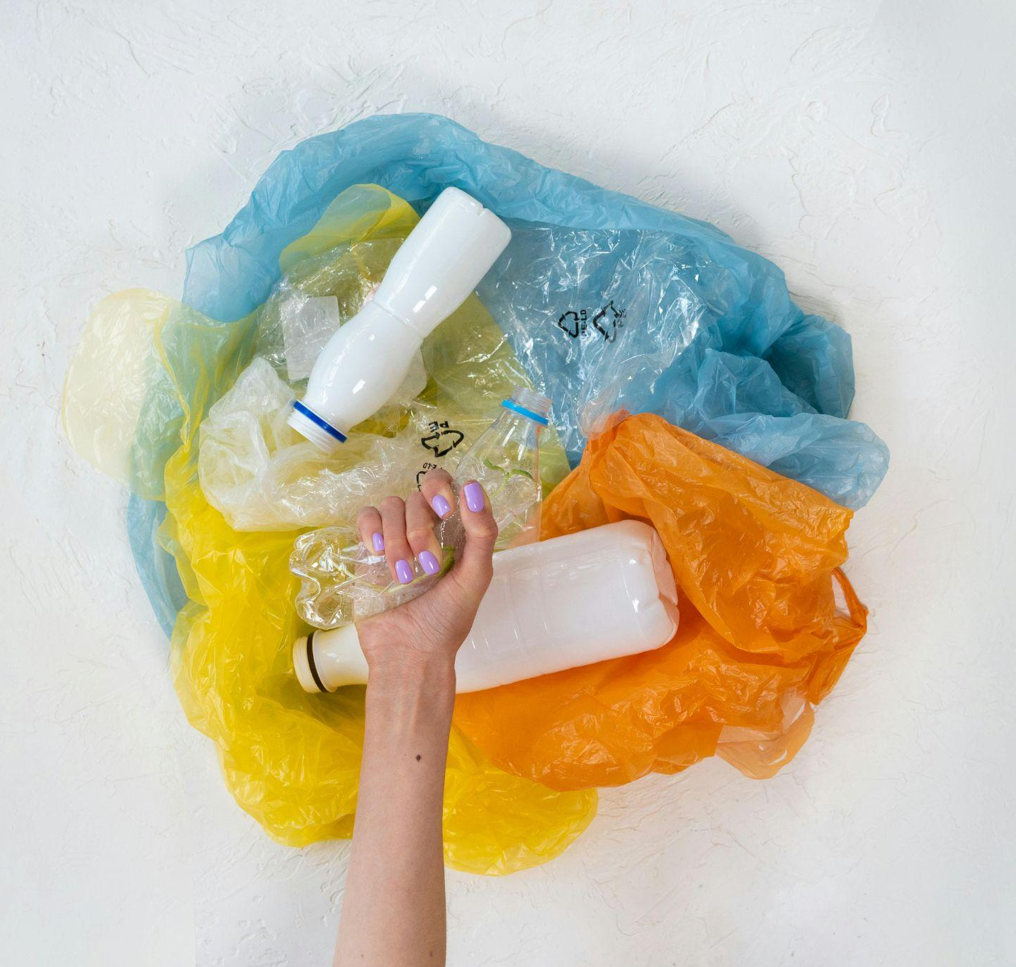
Photo by Mikhail Nilov: https://www.pexels.com/it-it/foto/mano-tenendo-inquinamento-natura-morta-7475829/
Obiettivi strategici dell’UE per prodotti e servizi di pulizia sostenibili
I cinque mercati più grandi per i servizi di pulizia professionale sono Germania, Francia, Italia, Regno Unito e Spagna.
La pulizia degli uffici è predominante e rappresenta il 50% del fatturato.
Le pratiche sostenibili nel settore dei servizi di pulizia sono guidate dalle opportunità di risparmio di risorse e costi, dalle politiche governative, dagli standard volontari e dalla domanda del mercato.

Slide 44
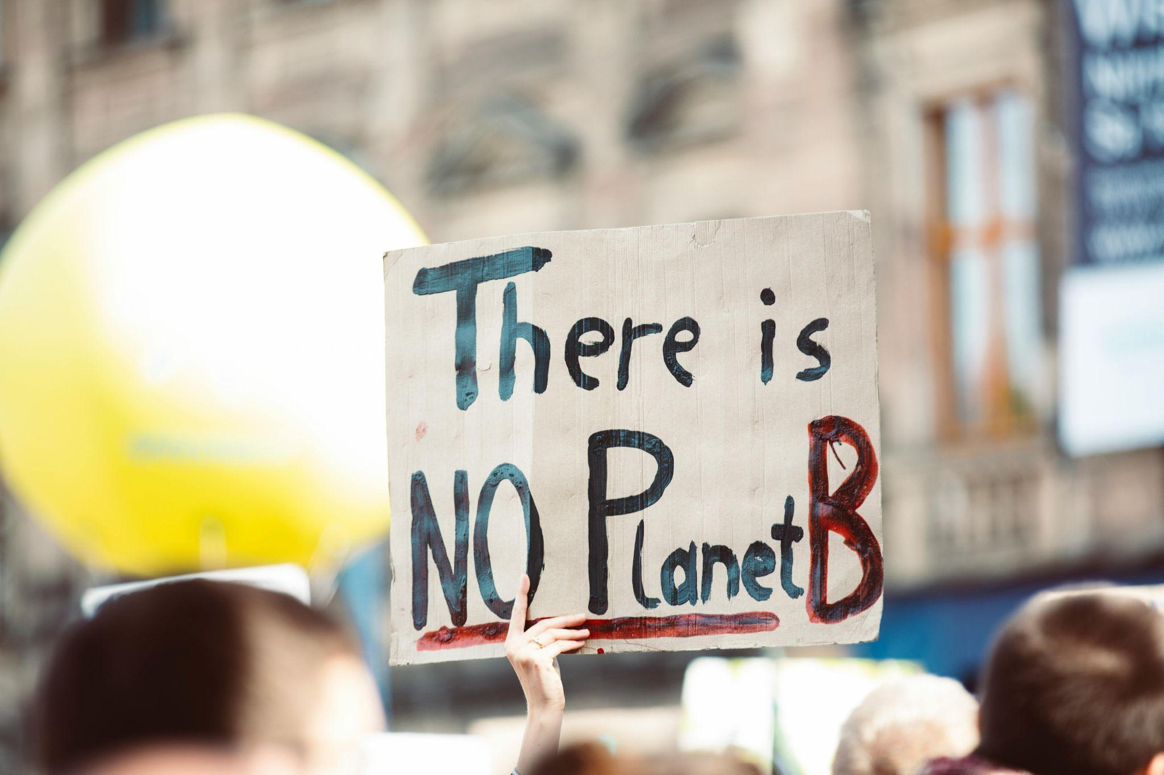
Obiettivi strategici dell’UE per prodotti e servizi di pulizia sostenibili
Aree di miglioramento ambientale:
Prodotti per la pulizia a basso impatto ambientale
Efficienza energetica delle attrezzature per la pulizia
Scarico delle acque reflue
Raccolta, selezione e riciclaggio dei rifiuti solidi
Foto di Markus Spiske: https://www.pexels.com/it-it/foto/clima-strada-paesaggio-persone-2990650/

Slide 45

3. Criteri GPP dell’UE per i prodotti e i servizi di pulizia
Attualmente esistono criteri GPP dell’UE specifici per i servizi di pulizia e per i prodotti e detergenti per la pulizia.
Esiste un collegamento tra i criteri Ecolabel UE e i criteri GPP UE per i prodotti e i servizi di pulizia.
Foto di Polina Tankilevitch: https://www.pexels.com/it-it/foto/mani-sapone-pulizia-spray-4440533/

Slide 46
3. Criteri GPP dell’UE per i prodotti e i servizi di pulizia
Specifiche tecniche:
Utilizzo di prodotti e accessori per la pulizia con marchio ecologico
Efficienza energetica – requisiti per apparecchiature quali aspirapolvere
Utilizzo di prodotti per la pulizia concentrati e non diluiti – per ridurre al minimo gli imballaggi e il trasporto
Prodotti in microfibra – per una maggiore efficienza di pulizia
Misure di gestione ambientale
Approvvigionamento sostenibile di beni di consumo
Notes:
Le autorità sono incoraggiate a richiedere prodotti con marchio ecologico e l'uso di prodotti concentrati e non diluiti, che riducono drasticamente l'energia necessaria per il trasporto e la quantità di rifiuti di imballaggi in plastica.

Slide 47
3. Criteri GPP dell’UE per centri dati, sale server e servizi cloud
Criteri di assegnazione:
Migliori pratiche di gestione ambientale nella fornitura di servizi
Beni di consumo con marchio ecologico
Disposizioni relative alla formazione del personale in materia di pratiche sostenibili e sicure
Dosaggio corretto dei prodotti per la pulizia
Notes:
Gli offerenti possono guadagnare punti migliorando la gestione ambientale, fornendo formazione al personale sulle pratiche di sicurezza e garantendo il dosaggio corretto per evitare sprechi di sostanze chimiche.

Slide 48
3. Criteri GPP dell’UE per i prodotti e i servizi di pulizia
Pratiche lavorative eque e benessere dei dipendenti.
Produzione etica - Nessun test sugli animali e ingredienti vegani
Marchio Ecolabel UE: questo marchio per i servizi di pulizia include criteri obbligatori sulla formazione e il benessere del personale, nonché considerazioni sociali nei suoi criteri di prodotto.
CRITERI SOCIALI:
Le caratteristiche e i fattori chiave nel settore dei servizi di pulizia includono l’espansione dell’outsourcing, un appalto basato sui costi e una eccessiva percentuale di occupazione part-time (e part-time molto breve).
Il settore è inoltre particolarmente sensibile alle normative salariali a causa dell’elevata intensità di manodopera.
Notes:
L'Ecolabel UE per i servizi di pulizia è unico perché include criteri obbligatori sulla formazione e sul benessere del personale, rendendolo uno strumento per la sostenibilità sia ambientale che sociale.

Slide 49
4. Standard GPP dell’UE per i prodotti e i servizi di pulizia
Questi criteri vengono spesso valutati attraverso standard quali:
EU-Ecolabel
Blue Angel
ECOCERT “Ecodetergente”
ECOCERT “Ecodetergenti realizzati con prodotti biologici”
Nature Care Product (NCP)
ISO 14001

Slide 50
CAM Pulizia e Sanificazione
Normativa: D.M. 29 gennaio 2021 (G.U. n. 42 del 19 febbraio 2021).
Ambito: Servizi di pulizia e sanificazione di edifici e ambienti ad uso civile, e fornitura di prodotti detergenti.
Punti chiave del CAM:
Uso esclusivo di detergenti con etichetta Ecolabel UE (o equivalente).
Divieto di utilizzo di prodotti spray non ricaricabili.
Formazione obbligatoria del personale sulle tecniche di pulizia sostenibile.
Monitoraggio del consumo di acqua ed energia durante il servizio.
Notes:
Questo CAM è uno dei più rilevanti per volume di spesa pubblica. Il decreto del 2021 distingue nettamente tra la fornitura di soli prodotti e l'affidamento dell'intero servizio di pulizia (es. pulizia uffici o ospedali).
Ecolabel UE: La conformità dei detergenti deve essere garantita dal marchio Ecolabel UE o da certificazioni equivalenti che attestino la biodegradabilità e l'assenza di microplastiche.
Riduzione Plastica: Viene introdotto l'obbligo di sistemi di dosaggio per evitare sprechi e l'uso di prodotti concentrati per ridurre l'impatto dei trasporti e degli imballaggi plastici.
Formazione: Un punto critico è la formazione del personale: il CAM richiede che gli operatori siano addestrati all'uso corretto dei prodotti per evitare rischi sanitari e ambientali (sovradosaggio).
Monitoraggio: Le aziende devono rendicontare periodicamente i consumi idrici ed energetici, rendendo il servizio di pulizia una vera e propria gestione efficiente delle risorse.

Slide 51
Fonti
file:///C:/Users/gio94/Downloads/Technical%20report%20Indoor%20Cleaning%20Services.pdf
https://susproc.jrc.ec.europa.eu/product-bureau/sites/default/files/2020-02/cleaning.pdf

Slide 52
Agenda – Materiali per ufficio
Impatto ambientale e sociale del materiale per ufficio
Obiettivi strategici degli appalti sostenibili
Criteri GPP dell’UE per il materiale da ufficio
Standard e marchi GPP dell’UE

Slide 53



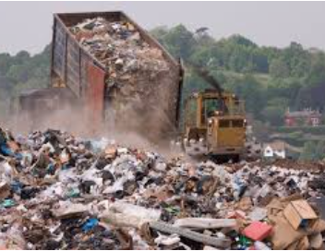
1. Impatto ambientale e sociale dei materiali per ufficio
Impatto ambientale principale
Esaurimento delle risorse e deforestazione
Inquinamento ed emissioni
Emissioni di CO2
Produzione di rifiuti
Notes:
Le principali preoccupazioni riguardano l'esaurimento delle risorse (deforestazione), l'inquinamento dovuto allo sbiancamento della carta e gli enormi rifiuti generati dalle cartucce di toner e inchiostro monouso.

Slide 54

1. Impatto ambientale e sociale dei prodotti e dei servizi per la pulizia
Quando parliamo di materiali per ufficio, ci riferiamo a diverse categorie di prodotti.
Più specificamente, per valutarne l’impatto, ci riferiamo alla catena di produzione dei diversi materiali.
Prendiamo quindi in considerazione:
- la catena di produzione della carta,
- la produzione di stampanti;
- la produzione di toner;
- la produzione di plastica.
Foto di Frans van Heerden: https://www.pexels.com/it-it/foto/foto-di-foglietti-adesivi-e-penne-colorate-rimescolate-sul-tavolo-632470/

Slide 55
2. Obiettivi strategici degli appalti sostenibili
Sostenibilità ambientale
Prodotti con marchio ecologico
Utilizzo di energia verde nella produzione
Ridurre la quantità di imballaggi e garantire la riciclabilità
Eliminare i componenti pericolosi

Slide 56
2. Obiettivi strategici degli appalti sostenibili
Responsabilità sociale
Pratiche lavorative eque
Parità di genere e inclusione
Condizioni di lavoro sicure
Diritti dei lavoratori e salari

Slide 57


2. Obiettivi strategici degli appalti sostenibili
Strategia dell’UE per i materiali da ufficio

Slide 58

Foto di cottonbro studio: https://www.pexels.com/it-it/foto/post-it-e-fogli-spiegazzati-5185076/
Obiettivi strategici dell’UE per materiali da ufficio sostenibili
I firmatari della nuova Dichiarazione europea sul riciclaggio della carta 2021-20301 si sono impegnati a raggiungere un tasso di riciclaggio della carta del 76% entro il 2030.
La Commissione europea ha incluso le apparecchiature di imaging nel nuovo piano di lavoro 2022-2024 in materia di progettazione ecocompatibile ed etichettatura energetica¹ e ha avviato la preparazione di misure normative per questo gruppo di prodotti.
L’UE adotta misure in materia di plastica per affrontare l’inquinamento da plastica e i rifiuti marini e per accelerare la transizione verso un’economia circolare della plastica.
Notes:
L'UE si è posta l'obiettivo di raggiungere un tasso di riciclo della carta del 76% entro il 2030. È inoltre in atto una forte spinta per contrastare l'inquinamento da plastica riducendo gli imballaggi.

Slide 59
Obiettivi strategici dell’UE per materiali da ufficio sostenibili
Aree di miglioramento ambientale:
Approvvigionamento sostenibile di fibre (prodotti cartacei)
Riduzione dell’uso di sostanze chimiche (prodotti cartacei, cartucce di toner e inchiostro, materiali plastici)
Efficienza energetica (processi e dispositivi di stampa)
Riduzione del consumo di energia e acqua nella produzione (carta e prodotti stampati)
Progettazione orientata alla riciclabilità, alla durata e al riutilizzo: modelli circolari

Slide 60

3. Criteri GPP dell’UE per i materiali da ufficio
Attualmente esistono criteri GPP UE distinti per:
Prodotti grafici e cartacei stampati;
Stampanti, toner e cartucce;
Strategia dell’UE sulla plastica

Slide 61
3. Criteri GPP dell’UE per apparecchiature di imaging, materiali di consumo e servizi di stampa.
Specifiche tecniche:
Progettazione per la circolarità: durata, pezzi di ricambio, modularità, ma anche riutilizzabilità dei materiali di consumo.
Efficienza energetica: requisiti per le apparecchiature di imaging e per i servizi di stampa.
Restrizioni chimiche (REACH, RoHS, COV)
Gestione del fine vita: ritiro, informazioni sulla riciclabilità, ecc. per apparecchiature di imaging, materiali di consumo e servizi di stampa.
Contenuto di materiale riciclato
Rumore ed emissioni: per le apparecchiature di imaging

Slide 62
3. Criteri GPP dell’UE per prodotti grafici e cartacei stampati
Specifiche tecniche:
Approvvigionamento sostenibile delle fibre
Contenuto riciclato – per soddisfare i requisiti minimi del marchio Ecolabel UE
Sostanze pericolose: esclusione/restrizione di metalli pesanti, coloranti azoici, ecc.
Qualità: resistenza e durata della carta conformi alle norme EN e idoneità per stampanti ad alta velocità.
Contenuto di materiale riciclato
Materiali di imballaggio: riduzione al minimo + utilizzo di imballaggi riciclati o certificati a base di carta.

Slide 63

3. Strategia dell’UE sulla plastica
Nel gennaio 2018 l’UE ha adottato una strategia europea sulla plastica. Essa fa parte del piano d’azione dell’UE per l’economia circolare e si basa sulle misure esistenti volte a ridurre i rifiuti di plastica.
Settori politici:
Sostanze chimiche
Economia circolare
Plastica
Rifiuti e riciclaggio

Slide 64
3. Criteri GPP dell’UE per i materiali da ufficio
CRITERI SOCIALI:
Criteri sociali comuni:
Convenzioni fondamentali dell’ILO
Condizioni di lavoro eque
Responsabilità sociale nell’esecuzione dei contratti
Il quadro GPP dell’UE e le più generali direttive UE sugli appalti pubblici (2014/24/UE) incoraggiano inoltre l’uso di criteri sociali in tutte le categorie.

Slide 65


4. Standard GPP dell’UE per i Materiali d’ufficio
Questi criteri vengono spesso valutati attraverso standard quali:
EU-Ecolabel
Blue Angel
Energy STAR
FSC - Forest Stewardship Council (FSC)
PEFC - Programma per il riconoscimento dei sistemi di certificazione forestale

Slide 66
3 CAM per i Materiali d’uffcio
CARTA (D.M. 4 aprile 2023)
Focus: Carta per copia e carta grafica.
Requisiti: 100% fibre riciclate o fibre vergini da foreste gestite sostenibilmente (FSC/PEFC).
Chimica: Divieto di sbiancatura con cloro gassoso (CFC-free).
STAMPANTI/MULTIFUNZIONE (D.M. 11 marzo 2026)
Focus: Apparecchiature per imaging (Inkjet, Laser, Scanner).
Requisiti: Modularità per riparazione, efficienza energetica (Energy Star+) e bassi livelli di emissioni sonore e di polveri.
Software: Garanzia di compatibilità con cartucce rigenerate.
CARTUCCE E TONER (D.M. 11 marzo 2026)
Focus: Consumabili nuovi e rimessi a nuovo.
Requisiti: Almeno il 30% del valore del contratto deve riguardare cartucce rigenerate.
Qualità: Test di resa e qualità di stampa conformi agli standard internazionali (ISO/IEC).
Notes:
Carta (DM 2023): La normativa italiana è molto severa sulla provenienza della fibra. Non basta che la carta sia 'bianca', deve essere garantita l'assenza di sostanze tossiche nel processo di produzione e la tracciabilità della cellulosa. L'uso di carta riciclata non è più solo suggerito, ma è il criterio preferenziale per ridurre l'impronta idrica ed energetica.
Stampanti (DM 11 marzo 2026): Il nuovo decreto del 2026 cambia le regole del gioco. Le stazioni appaltanti non devono più valutare solo il costo della macchina, ma la sua durabilità. Le stampanti devono essere progettate per durare almeno 5-7 anni, con parti facilmente sostituibili. Un punto fondamentale è l'obbligo di accettare consumabili non originali (rigenerati) senza che questo faccia decadere la garanzia, contrastando il monopolio dei produttori.
Toner e Cartucce (DM 11 marzo 2026): Questo è il CAM che più di ogni altro combatte i rifiuti plastici. Il decreto impone una quota obbligatoria di cartucce rigenerate (minimo 30%). Questo significa che la PA deve favorire attivamente l'industria della rigenerazione, garantendo che i vuoti non diventino rifiuti ma vengano ricaricati e immessi nuovamente nel ciclo, con un risparmio economico e ambientale enorme.

Slide 67
Fonti
https://green-forum.ec.europa.eu/green-business/green-public-procurement/gpp-criteria-and-requirements_en
https://susproc.jrc.ec.europa.eu/product-bureau/product-groups/529/home
https://susproc.jrc.ec.europa.eu/product-bureau/product-groups/460/home
https://susproc.jrc.ec.europa.eu/product-bureau/product-groups/441/home
https://susproc.jrc.ec.europa.eu/product-bureau/product-groups/410/home
https://environment.ec.europa.eu/topics/plastics_en
https://environment.ec.europa.eu/strategy/plastics-strategy_en
https://www.eurosac.org/media/news/monitoring-report-2024/?utm_source=chatgpt.com
https://circabc.europa.eu/ui/group/44278090-3fae-4515-bcc2-44fd57c1d0d1/library/f1b77f0a-74cf-4d1f-adfd-e43e111e637f/details
https://circabc.europa.eu/ui/group/44278090-3fae-4515-bcc2-44fd57c1d0d1/library/95364f55-0e94-405d-a867-a5e7e0936c80/details

Slide 68
Grazie per l’attenzione!

